Slide 1
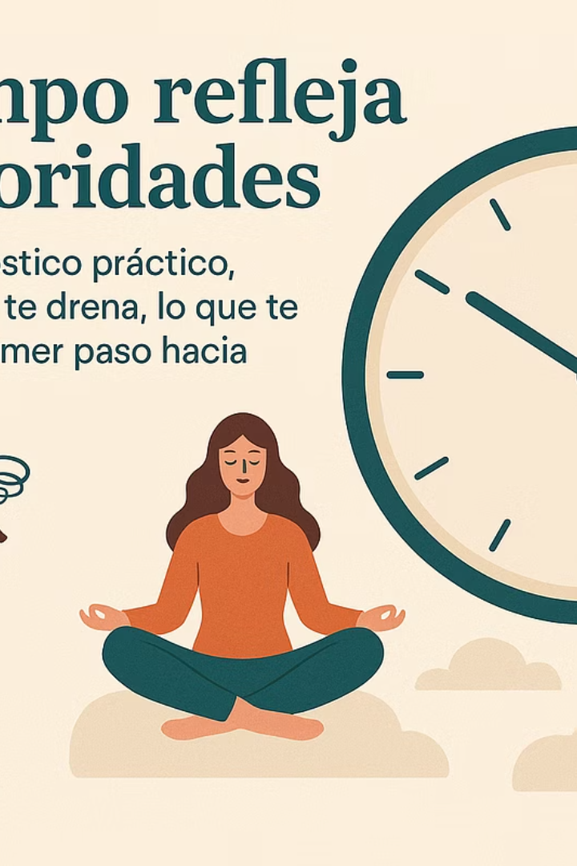

Diagnóstico del Tiempo: La Herramienta que Cambió mi Vida
Descubre cómo una simple auditoría de tu tiempo puede transformar tu vida personal y profesional. El primer paso hacia el cambio real comienza con observar con honestidad.

Slide 2

El Primer Paso Hacia el Cambio
Conoce tu punto de partida
El problema real
Muchas veces, el problema no es falta de tiempo… sino de claridad.
Antes de establecer una estrategia, debes saber exactamente dónde estás hoy.
Observa con honestidad
En Tegawende, creemos que el primer paso para cualquier cambio real es observar con honestidad.

Slide 3




La Importancia del Diagnóstico
Balance de situación
Nos permite hacer un balance de nuestra situación actual.
Identificar bloqueos
Descubre qué te está impidiendo alcanzar tus metas.
Decidir con intención
Elige tus próximos pasos con claridad y propósito.

Slide 4




¿Qué es el Diagnóstico del Tiempo?
Una herramienta reveladora
Debe ser profundo
Un buen diagnóstico debe ser completo y accionable.
Es una forma simple de ver en qué inviertes tu energía.
Múltiples herramientas
Existen varias herramientas que pueden ayudarte en este proceso.

Slide 5










Herramientas para el Ámbito Personal
Rueda de la vida
Pirámide de Maslow
Ikigai
Evalúa el equilibrio entre diferentes áreas vitales.
Identifica tus necesidades fundamentales.
Encuentra tu propósito y razón de ser.
Auditoría del tiempo
Línea de vida
Analiza cómo distribuyes tus horas diarias.
Visualiza tu trayectoria vital y momentos clave.

Slide 6


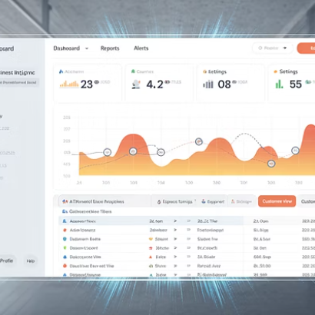
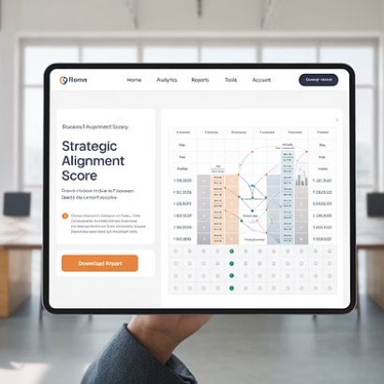
Herramientas para el Ámbito Profesional
Desde el recorrido del cliente hasta el análisis FODA, existen múltiples herramientas profesionales para diagnosticar tu situación laboral y empresarial.

Slide 7
El Diagnóstico del Tiempo: Una Herramienta Transversal
Sencillez personal
Adaptabilidad profesional
Es una herramienta transversal: bastante sencilla de aplicar en la vida personal.
En el entorno laboral puede requerir más complejidad debido a las variables a considerar.
Te permite ver claramente dónde inviertes tu energía diaria.
Puede adaptarse a diferentes contextos organizacionales.

Slide 8






Más Allá de Revisar tu Agenda
Alineación con valores
Refleja lo que realmente valoras
Observación honesta
Mira con sinceridad dónde va tu energía
Herramienta versátil
Se adapta a vida personal y profesional

Slide 9

Paso 1: Prepara tu Tabla
Importancia
Actividad
Días laborales
Fines de semana
Vacaciones
---
---
---
---
---
---
---
---
---
---

Slide 10

Paso 2: Anota Todas tus Actividades
Piensa en todo
Anota todas tus actividades en la columna 2, sin preocuparte por el orden.
Incluye lo esencial
Añade valores como "familia", "fe" o "amistad" si son importantes para ti.
No olvides nada
Desde rutinas diarias hasta pasiones olvidadas o aspiraciones futuras.

Slide 11




Paso 3: Cuantifica tu Tiempo
Días laborales
¿Cuánto tiempo dedicas a cada actividad durante la semana?
Fines de semana
¿Cómo cambia tu distribución del tiempo en días no laborables?
Vacaciones
¿Qué actividades priorizas cuando tienes tiempo libre?

Slide 12



Paso 4: Prioriza lo que Importa
Escucha tu intuición
Deja que hable tu corazón, no tu agenda.
Clasifica tus prioridades
Enumera tus 10 actividades más importantes.
Ordena del 1 al 10
Comienza con 1 (la más importante) y continúa.

Slide 13



Paso 5: Analiza el Desequilibrio
¿Dónde va tu tiempo?
Reflexiona sobre cómo distribuyes realmente tus horas.
¿Coincide con tus valores?
Evalúa si tu inversión de tiempo refleja lo que realmente valoras.
¿Hay actividades superficiales?
Identifica lo que ocupa espacio sin aportar valor real.

Slide 14

Paso 6: Marca los Ajustes Necesarios
+
−
Aumentar
Reducir
Actividades que necesitan más espacio en tu vida.
Actividades que ocupan demasiado tiempo sin aportar valor.
=
Mantener
Actividades que ya tienen el equilibrio adecuado.

Slide 15








Paso 7: Actúa Ahora
La acción inmediata es la clave para transformar tu diagnóstico en resultados tangibles. Cada pequeño paso construye el camino hacia una vida más equilibrada.
Ejercicio físico
Vida social
Sal a caminar o ve al gimnasio. No necesitas grandes rutinas para empezar, bastan 15-30 minutos diarios para sentir los beneficios en tu energía y claridad mental.
Llama a un ser querido y organiza un encuentro. Las conexiones humanas significativas son fundamentales para nuestro bienestar emocional y nos ofrecen perspectivas que no encontramos en la soledad.
Vida espiritual
Lectura
Haz una oración o busca un lugar de conexión. Cultivar tu dimensión espiritual, sea cual sea tu creencia, te ayuda a encontrar propósito y significado más allá de las actividades cotidianas.
Abre ese libro pendiente. Dedica tiempo a nutrir tu mente con nuevas ideas y conocimientos; la lectura es una inversión en ti mismo que expande tus horizontes y estimula tu creatividad.
Estos son solo ejemplos. Cada camino es distinto. Haz tu primer movimiento hacia el equilibrio. Recuerda que el cambio no ocurre por planificarlo, sino por implementarlo. Elige una de tu áreas identificadas hoy mismo y da un pequeño paso hacia el equilibrio que has identificado en tu diagnóstico del tiempo.

Slide 16

IMAGINE: Tu Camino de Transformación
Regálate 30 minutos. Solo tú, una hoja en blanco, y tu verdad. IMAGINE te guía paso a paso para reconectar con tu esencia y reconstruirte desde lo más auténtico de ti misma.
A = Aceptación
M = Mentalidad
Reconoce los vacíos, acepta el desafío y prepárate para el crecimiento que viene con enfrentar la realidad.
I = Identidad
Transforma tu forma de pensar para avanzar hacia tus metas con una perspectiva renovada y poderosa.
Reconecta con tu verdad y tu motivación raíz para descubrir la esencia de quién eres realmente.
Este es solo el comienzo. Con cada paso que das en tu camino IMAGINE, te acercas más a la versión más auténtica y plena de ti misma.

Slide 17




Así Empieza el Cambio
Con claridad
Con honestidad
Entendiendo dónde estás realmente.
Aceptando la verdad de tu situación actual.
Con un pequeño paso
Hacia lo que realmente te enciende.
💬 ¿Quieres una versión imprimible del Diagnostico del Tiempo para comenzar?
👉 Descárgala aquí

Slide 18

¿Lista para Retomar el Control?
Sesión de descubrimiento gratuita
Acompañamiento personalizado
Te ayudaré a aclarar tu rumbo y trazar tus próximos pasos.
Podemos ver si puedo acompañarte en tu proceso de transformación.
Conectemos
Encuéntrame en Instagram @tegawende_co o en LinkedIn.

Slide 19





¿Cómo te Sientes?
Compártelo
Cuéntame
Guarda
Con una amiga, colega o alguien que se sienta estancado.
En los comentarios qué parte te tocó o qué te gustaría cambiar.
Tegawende en tus favoritos o suscríbete a la newsletter.
Crecemos juntas
IMAGINA lo que podría cambiar si actúas hoy.

Slide 20
Tu Palanca para Crecer

